Slide 1
Phishing Website Detection
Ceccoli Gianluca
Leoni Chiara
Data Analysis and Data Mining
2018/2019
Creazione e test di un modello SVM in Python

Slide 2
Phishing Websites Dataset disponibile su UCI Machine Learning Repository
Scopo: riconoscere pattern ricorsivi nei siti malevoli
11055 osservazioni, ognuna corrispondente ad un sito web
Problema di apprendimento supervisionato
I valori assunti dalle feature sono 1, -1 e in alcuni casi zero a seconda del soddisfacimento o meno di criteri specifici per ognuna delle 30 caratteristiche.
Ogni campione è caratterizzato dalle 30 features categoriche descritte nel paper [1] ed ha associata la relativa etichetta: phishing (1) o legittimo (-1)
Tutti i passaggi descritti nei paragrafi successivi sono stati eseguiti su Jupiter con l’impiego della libreria scikit-learn per la distribuzione di Python/R Anaconda
[1] R. Mohammad, F. Thabtah, L. McCluskey, "Intelligent rule-based phishing websites classification",
Information Security IET, vol. 8, no. 3, pp. 153-160, May 2014

Slide 3
Analisi dei dati
 | Feature | Valori
0 | having_IP_Address | -1,1
1 | URL_Length | -1,0,1
2 | Shortining_Service | -1,1
3 | having_At_Symbol | -1,1
4 | double_slash_redirecting | -1,1
5 | Prefix_Suffix | -1,1
6 | having_Sub_Domain | -1,0,1
7 | SSLfinal_State | -1,0,1
8 | Domain_registeration_length | -1,1
9 | Favicon | -1,1
10 | Port | -1,1
11 | HTTPS_token | -1,1
12 | Request_URL | -1,1
13 | URL_of_Anchor | -1,0,1
14 | Links_in_tags | -1,0,1
 | Feature | Valori
15 | SFH | -1,0,1
16 | Submitting_to_email | -1,1
17 | Abnormal_URL | -1,1
18 | Redirect | 0,1
19 | on_mouseover | -1,1
20 | RightClick | -1,1
21 | popUpWindow | -1,1
22 | Iframe | -1,1
23 | age_of_domain | -1,1
24 | DNSRecord | -1,1
25 | web_traffic | -1,0,1
26 | Page_Rank | -1,1
27 | Google_Index | -1,1
28 | Links_pointing_to_page | -1,0,1
29 | Statistical_report | -1,1

Slide 4
Analisi dei dati
Controllo di eventuali dati mancanti o trascritti in modo errato
Nessuna normalizzazione (valori già compresi tra -1 e 1)
Nessuna feature ritenuta irrilevante in prima analisi
Elevata dimensionalità che preclude una rappresentazione grafica → rappresentazione grafica della distribuzione di ogni feature tramite istogrammi impilati, che mostrano anche la proporzione tra le etichette

Slide 5
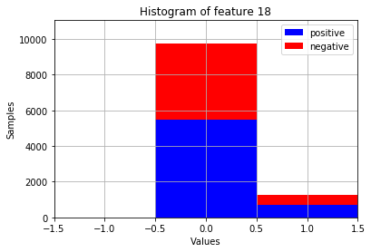
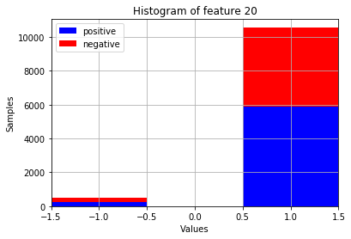
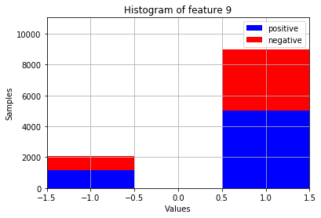

Analisi dei dati
Considerazioni sulla varianza: esclusione delle feature la cui varianza si aggiri sotto una certa soglia → due feature candidate ad essere rimosse
Considerazioni sulla correlazione tra le feature: esclusione delle feature altamente correlate ad altre → una feature candidata ad essere rimossa (quella meno correlata con l’output tra le due individuate)
varianza 0.10230909512304441
varianza 0.16481398770713482
correlazione 0.939633

Slide 6
Analisi dei dati
Risultati con 27 feature:
Kernel: lineare
C= 1.0, occorre 3 volte su 10 . Media dei test score: 0.928832448266551 varianza: 4.400282688682181e-05
Kernel: RBF
C=100, gamma=0.1 occorre 7 volte su 10 . Media dei test score: 0.9753210729277105 varianza: 3.814182675772537e-05
La soluzione lineare non è particolarmente stabile, mentre quella con kernel RBF è leggermente meno accurata dello stesso modello ottenuto con tutte le 30 feature. Non porta significativi vantaggi in fatto di tempo di calcolo.

Slide 7
Analisi dei dati
Risultati con 12 feature:
Feature selection più restrittiva: considerare solamente quelle feature che hanno una correlazione con l’output sufficiente → consistente riduzione delle feature da 30 a 12
Kernel: lineare
C= 1 occorre 3 volte su 10 . Media dei test score: 0.9183242917420132 (+/- 5.086689912839577e-06)
C= 100 occorre 3 volte su 10 . Media dei test score: 0.9257918552036198 (+/- 3.821925567999536e-06)
Kernel: RBF
C= 100, gamma= 0.1 occorre 8 volte su 10 . Media dei test score: 0.948543015063864 (+/-0.00015845729488142695)
Anche in questo caso la soluzione lineare non è stabile e per di più ha accuratezza inferiore al modello ottenuto con tutte le 30 feature. Anche il kernel RBF raggiunge un’accuratezza inferiore rispetto al corrispondente con tutte le feature, sebbene più stabile in relazione al modello lineare. In entrambi i casi si è verificato un miglioramento sostanziale delle prestazioni.

Slide 8
Metodologia
Nested cross validation:
Cross validation esterna da 10 fold per separare train+validation set dal test set
Ciclo interno eseguito dalla GridSearchCV
cross validation da 10 fold per ciascuna combinazione di parametri
individuazione del miglior modello sulla base dello score medio sui validation set
score sul test set lasciato da parte all’inizio del ciclo impiegando i parametri del miglior modello individuato al passo precedente
Modello più frequente tra i 10 risultati della cross validation esterna → media dei suoi score sui test

Slide 9
Modello lineare
C=1 si ripete solo 4 volte su 10 → miglior modello con media degli score 0.9267131974503531 +/- (0.00010445088951476313)
In realtà ci sarebbe anche C=1000 che si ripete 3 volte e avrebbe una media di 0.9273435177381565 +/- (7.880108821144349e-06)
Parametro | Occorrenze | Accuracy sul test set
C=1 | 4 | [0.9276672694394213, 0.9384615384615385, 0.9104072398190045, 0.930316742081448]
C=1000 | 3 | [0.9249547920433996, 0.9312839059674503, 0.92579185520362]
C=100 | 1 | [0.9276672694394213]
C=10 | 1 | [0.9258589511754068]
C=0.1 | 1 | [0.9276018099547512]

Slide 10
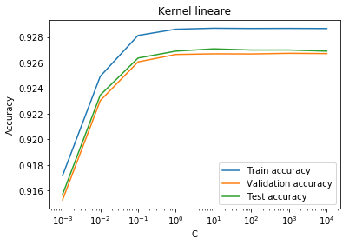
Modello lineare

Slide 11
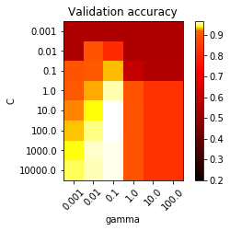
Modello RBF
C=10 γ=0.1 si ripete 7 volte su 10 → miglior modello con media degli score 0.9760963002533048 +/- (0.00003.418874531690116)
Parametri | Occorrenze | Accuracy sul test set
C=10 γ=0.1 | 7 | [0.9773960216998192, 0.9810126582278481, 0.9719710669077758, 0.9819168173598554, 0.9828209764918626, 0.9710407239819004, 0.9665158371040724]
C=100 γ=0.1 | 2 | [0.9484162895927601, 0.9565610859728507
C=1000 γ=0.1 | 1 | [0.9493212669683257]
Una delle heatmap stampate ad ogni iterazione per visualizzare graficamente la migliore combinazione
di parametri in termini di accuracy media sui validation sets

Slide 12
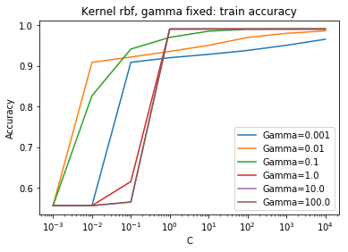
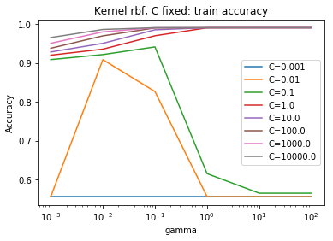
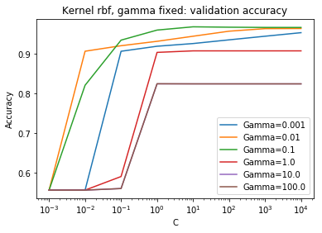
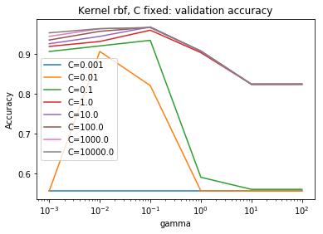
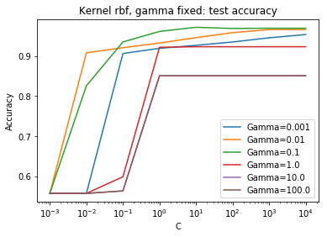
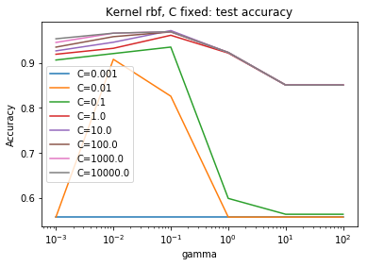
Modello RBF

Slide 13
Modello | 12 feature | 27 feature | 30 feature
Lineare | C=1 media test score: 0.918324 +/- 5.0e-06 | C=1 media test score: 0.928832 +/- 4.40e-05 | C=1 media test score: 0.926713 +/- 0.000104
RBF | C= 100, gamma= 0.1 media test score: 0.948543 +/-0.000158 | C=100, gamma=0.1 media test score: 0.975321 +/- 3.81e-05 | C=10 γ=0.1 media test score: 0.976096 +/- 0.000034

